Slide 1
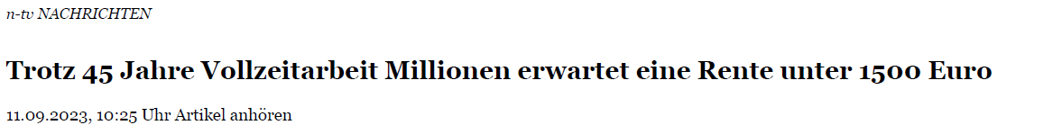
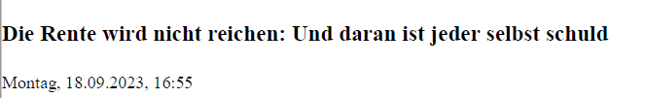
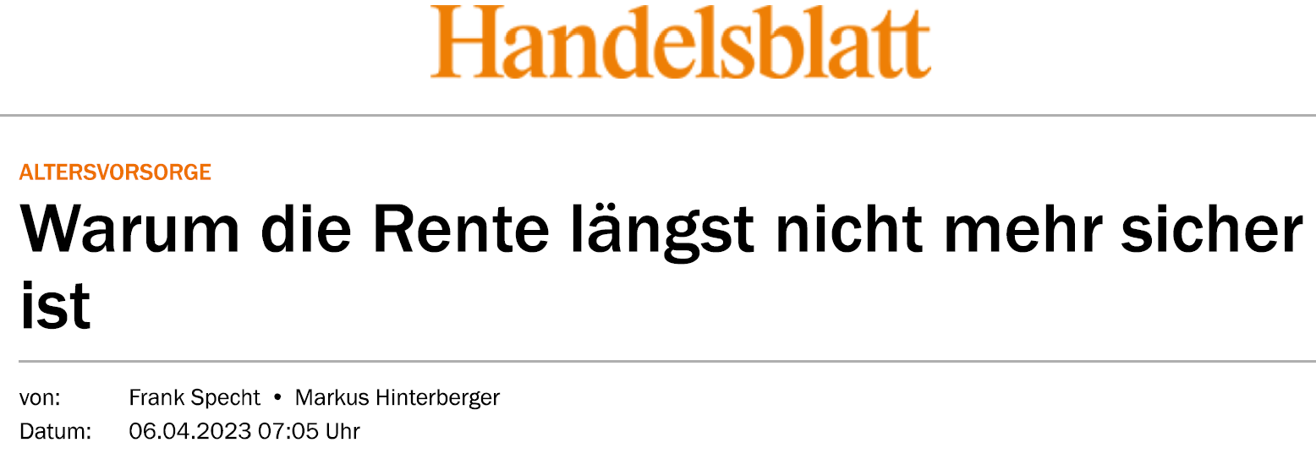

Slide 2
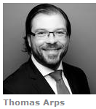
Herzlich willkommen zum
Innendienst-Workshop

Slide 3
Es geht mir heute ausschliesslich um Sie

Slide 4
Agenda
Ihr Wissensstand
So funktioniert die Direktversicherung
Marketing - Flyer
Die wichtigsten Grundlagen
Arbeitsrechtlich relevante bAV-Geschäftsvorfälle
Grundwissen
Fachlektüre
  Praxishandbuch bAV
Beispiel: Mitarbeiter verlässt Unternehmen
Bezugsberechtigung im Todesfall
Fragen

Slide 5
Ihr Wissensstand
Wer von Ihnen hat mit bAV zu tun?
Wer weiß wieviel über die bAV?
Was sind typische bAV-Vorfälle?
Welche Fragen, werden von Kunden häufig gestellt?

Slide 6
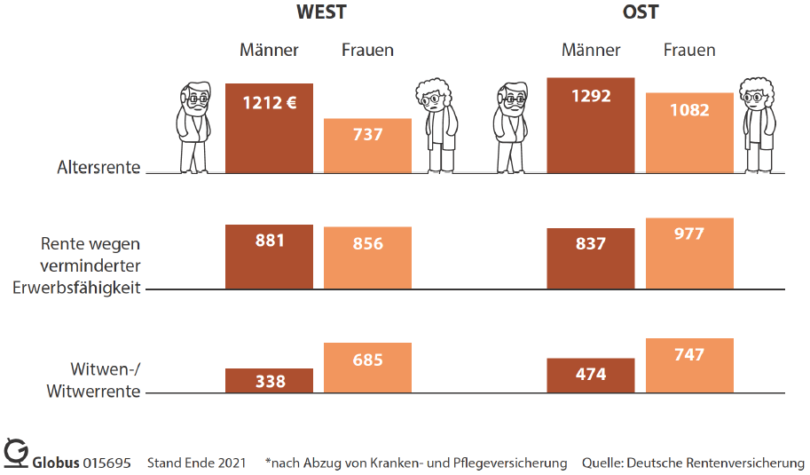

Das Problem in Zahlen
6

Slide 7
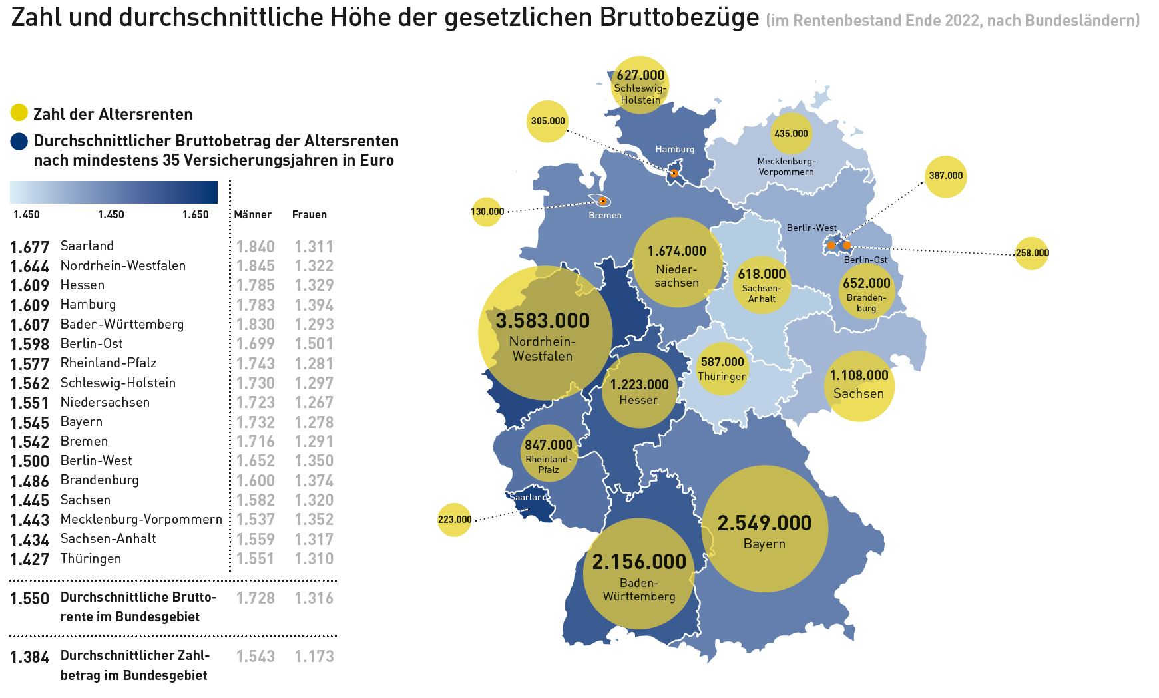
Das Problem in Zahlen
7

Slide 8
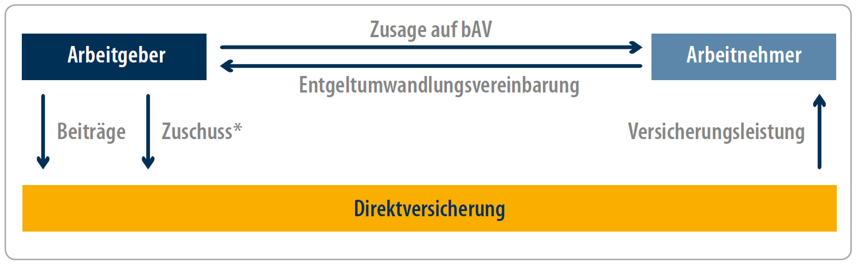
So funktioniert die Direktversicherung

Slide 9
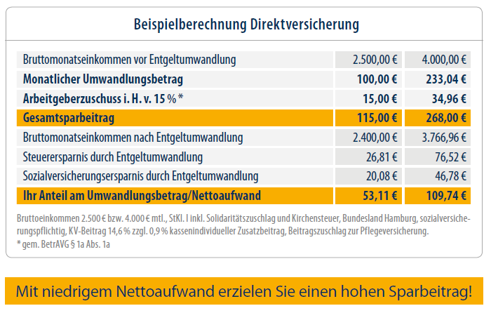
So funktioniert die Direktversicherung

Slide 10
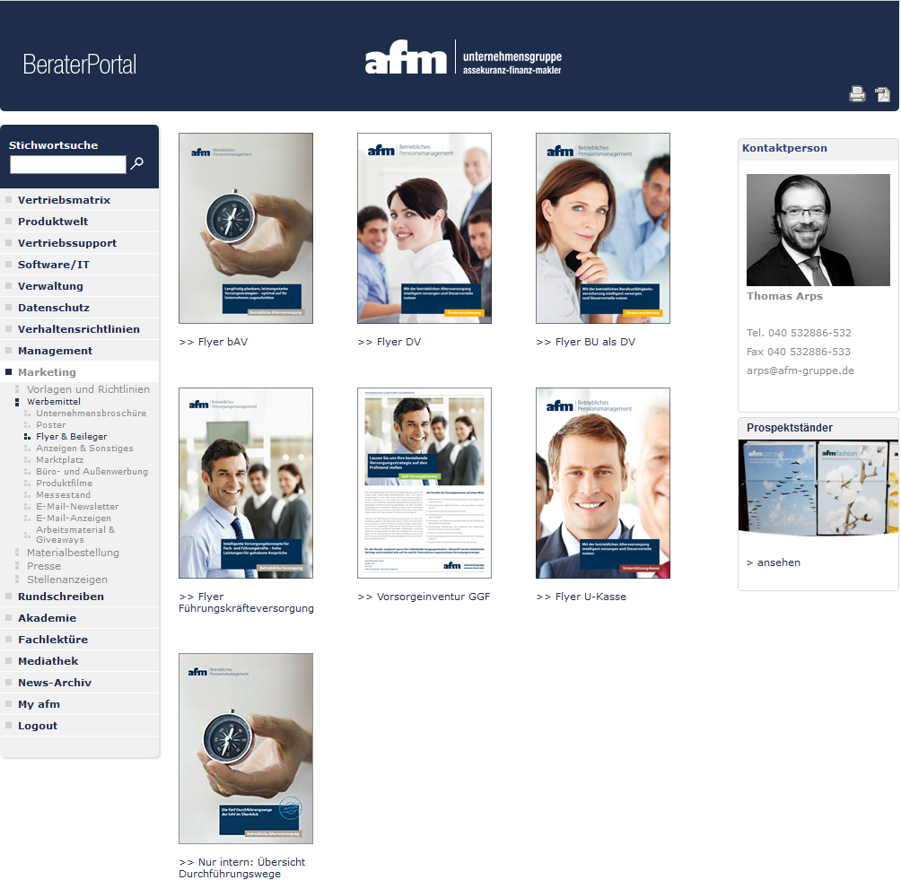
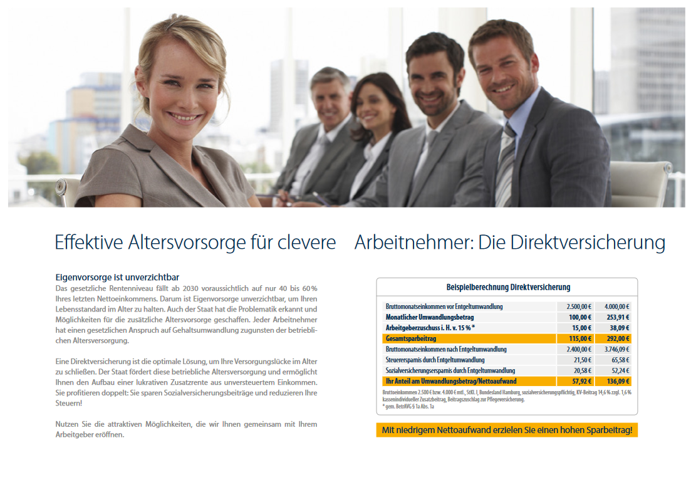
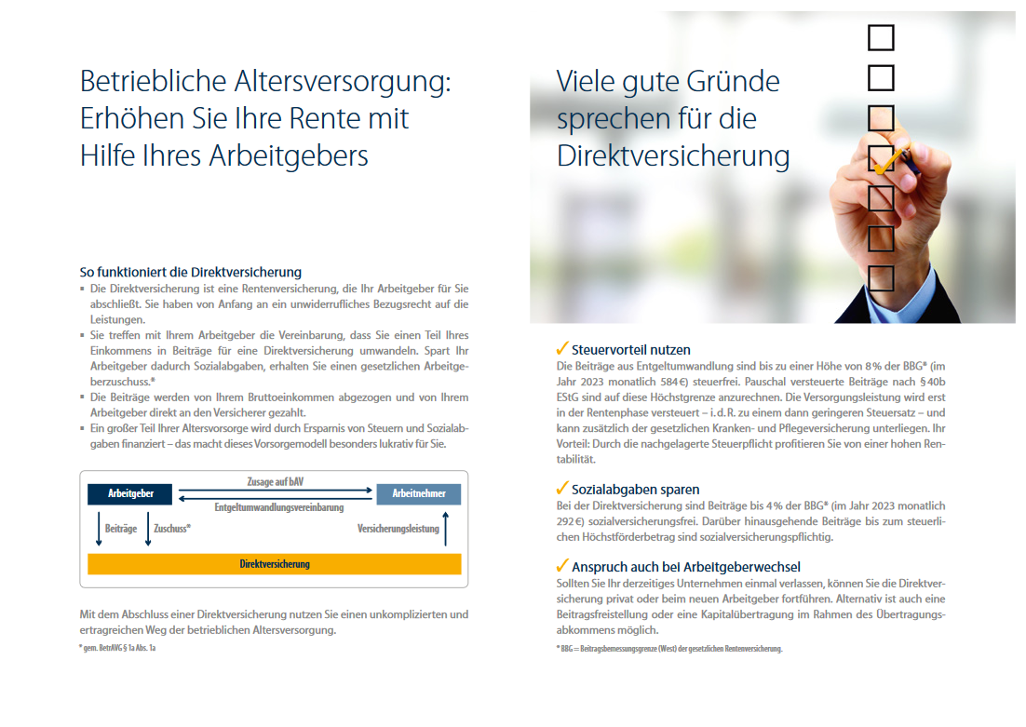
Marketing - Flyer

Slide 11
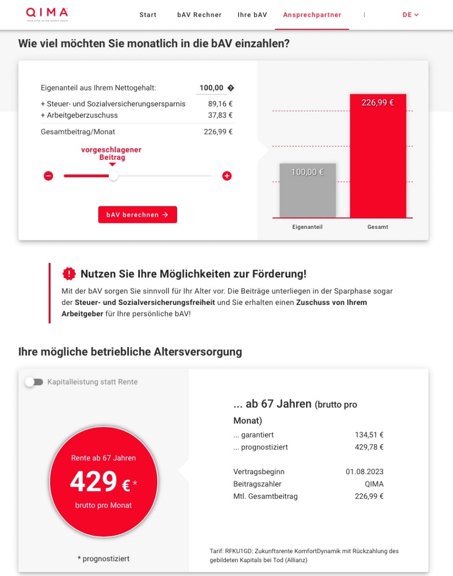
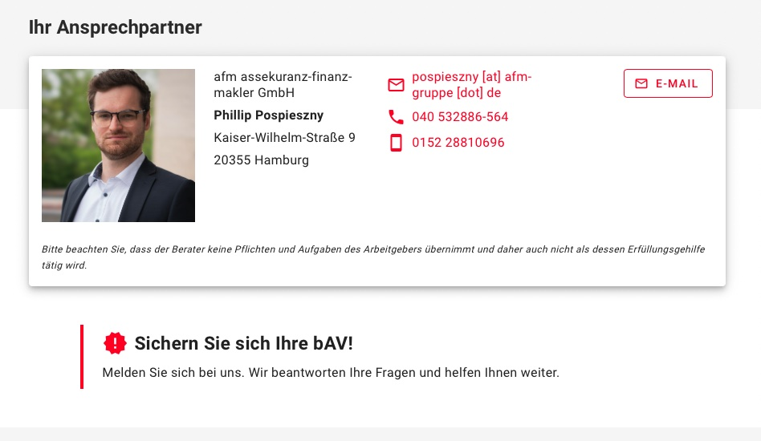

Beispiel für ein Portal | Informieren und Berechnen https://bavinfo.net/QIMAGermanyGmbH
https://bavinfo.net/QIMAGermanyGmbH

Slide 12
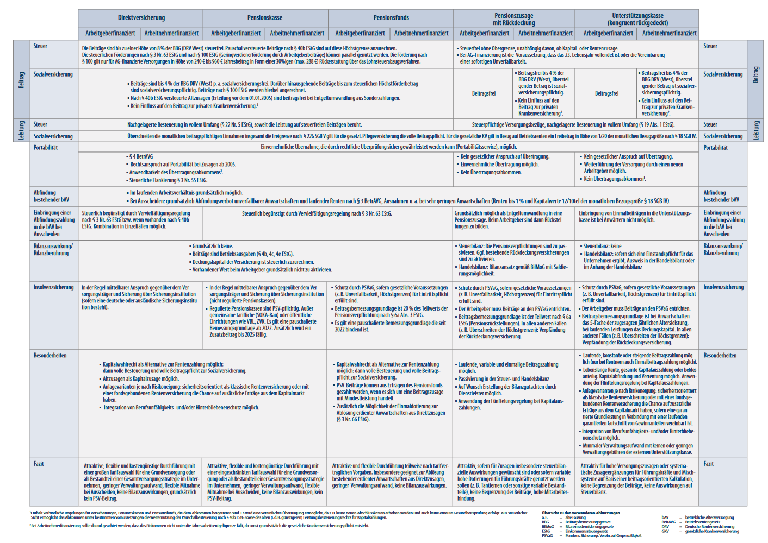
Übersicht Durchführungswege der bAV

Slide 13
ARBEITSRECHTlich RELEVANTE bAV-GESCHÄFTSvorfälle - Arbeitgeber
Mitarbeiter verlässt Unternehmen mit bestehender AV/geplanter Leistungsfall | Dokumentation Information Leistungsregulierung | Austrittsprotokoll Abfindungsvereinbarung Versorgungsordnung
Mitarbeiter verlässt Unternehmen mit bestehender bAV/vorzeitiger Leistungsfall | Dokumentation Information Leistungsregulierung
Mitarbeiter verlässt Unternehmen mit bestehender bAV/ohne Leistungsfall | Dokumentation Haftungsbefreiung Begleitung Arbeitsplatzattraktivität
Neuer Mitarbeiter mit bestehender oder ohne bAV | Überprüfung Risikovermeidung Dokumentation Arbeitsplatzattraktivität | Portabilitätscheck/MA Umwandlungsvereinba-rung/Protokoll Versorgungsordnung
Beschäftigungsverlauf
Handlungsmaßnahmen

Slide 14
Die wichtigsten Grundlagen - Arbeitnehmer
Anspruch auch bei Arbeitgeberwechsel
  Sollten Sie Ihr derzeitiges Unternehmen einmal verlassen, können Sie die Direktversicherung privat oder beim neuen Arbeitgeber fortführen
Insolvenzschutz
  Die Leistungen aus der Direktversicherung bleiben Ihnen auch bei eigener Insolvenz oder der des Arbeitgebers erhalten
Schutz vor Zugriff bei Bezug von Bürgergeld
  Vermögenswerte sind vor einer Auflösung geschützt, sollten Sie jemals Bürgergeld in Anspruch nehmen müssen
  Bei Bezug von Grundsicherung im Alter sind Renten aus einer betrieblichen Vorsorge teilweise anrechnungsfrei

Slide 15
Anspruch auch bei Arbeitgeberwechsel - Arbeitnehmer
Fortführung
Arbeitnehmer kann den Vertrag als Versicherungsnehmer fortführen (versicherungsvertragliche Lösung)
Abfindung
In den Grenzen des Betriebsrentengesetz (BetrAVG) möglich: max. 1 % der Bezugsgröße
(§ 18 SGB IV)
Alte Bundesländer: 4.074 € Kapital bzw. 33,95 € Monatsrente
  2024 wahrscheinlich 4.242 € Kapital bzw. 35,35 € Monatsrente
Neue Bundesländer: 3.948 € Kapital bzw. 32,90 € Monatsrente
  2024 wahrscheinlich 4.158 € Kapital bzw. 34,65 € Monatsrente
Übertragung auf neuen Arbeitgeber
Fortführung des Vertrages mittels VN-Wechsel
Wertgleiche Fortführung über Versorgungswerk des neuen AG nach Übertragung … („gebildetes Kapital)

Slide 16
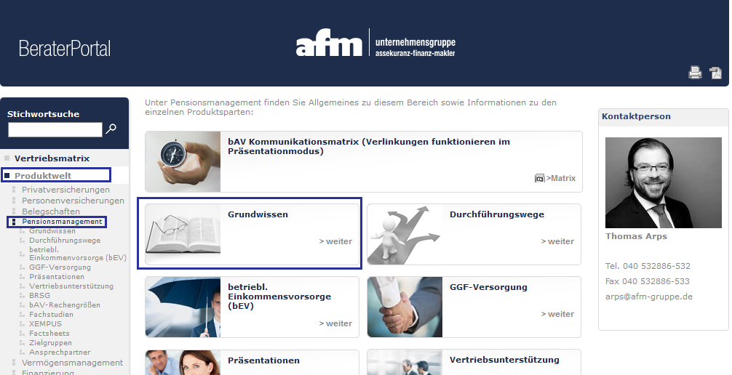
Beraterportal - Grundwissen

Slide 17
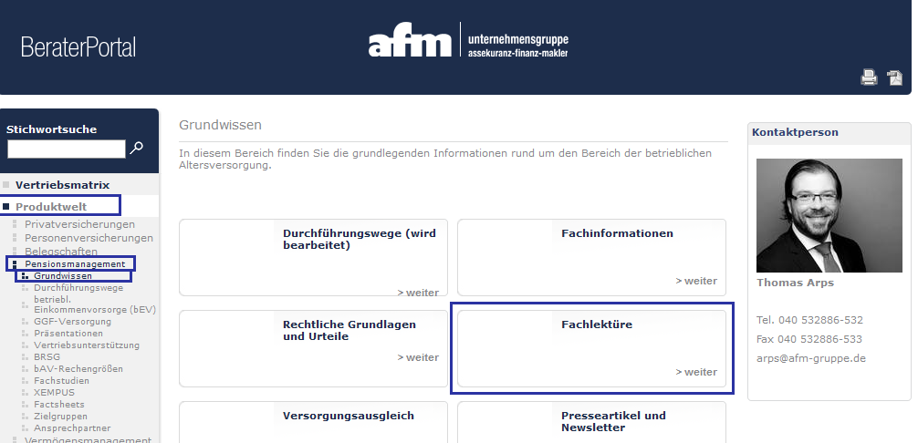
Beraterportal - Fachlektüre

Slide 18
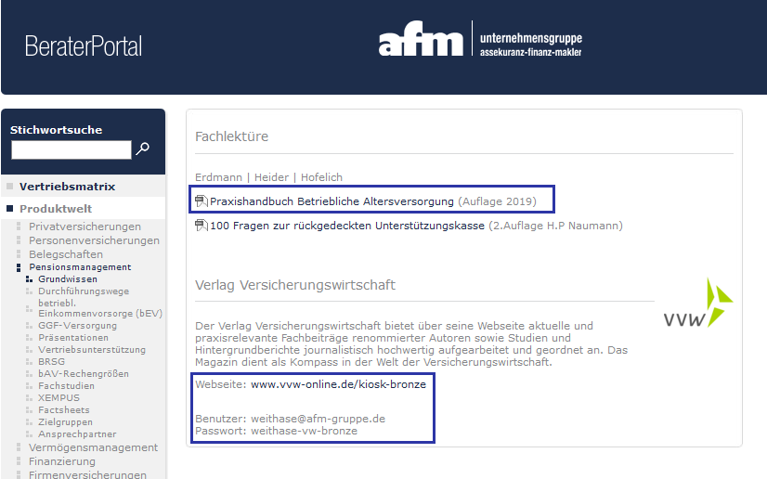
Beraterportal – Praxishandbuch bAV

Slide 19
Beispiel: Mitarbeiter Verlässt Unternehmen
Mitarbeiter verlässt Unternehmen mit bestehender AV/geplanter Leistungsfall | Dokumentation Information Leistungsregulierung | Austrittsprotokoll VN-Wechsel oder Deckungskapital-übertragung private Fortführung Abfindungsvereinbarung Versorgungsordnung
Mitarbeiter verlässt Unternehmen mit bestehender bAV/vorzeitiger Leistungsfall | Dokumentation Information Leistungsregulierung
Mitarbeiter verlässt Unternehmen mit bestehender bAV/ohne Leistungsfall | Dokumentation Haftungsbefreiung Begleitung Arbeitsplatzattraktivität
Neuer Mitarbeiter mit bestehender oder ohne bAV | Überprüfung Risikovermeidung Dokumentation Arbeitsplatzattraktivität | Portabilitätscheck/MA Umwandlungsvereinba-rung/Protokoll Versorgungsordnung
Beschäftigungsverlauf

Slide 20
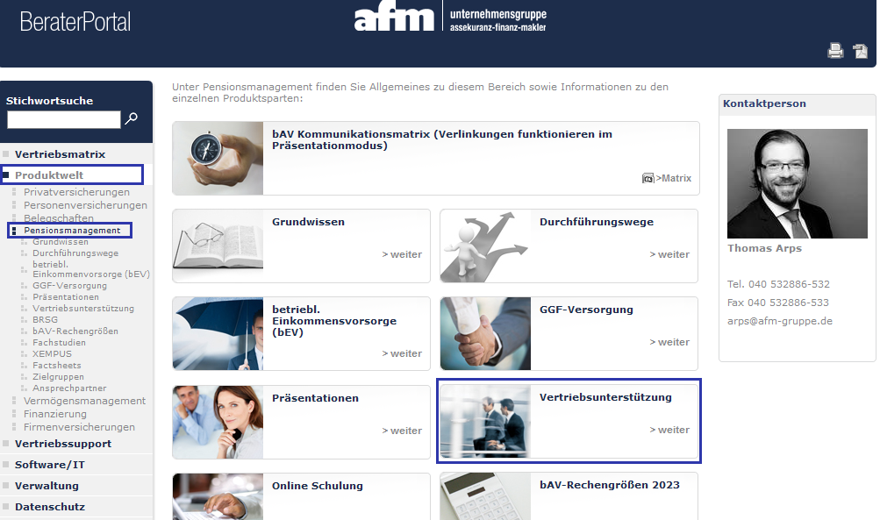
Beraterportal - Pensionsmanagement

Slide 21
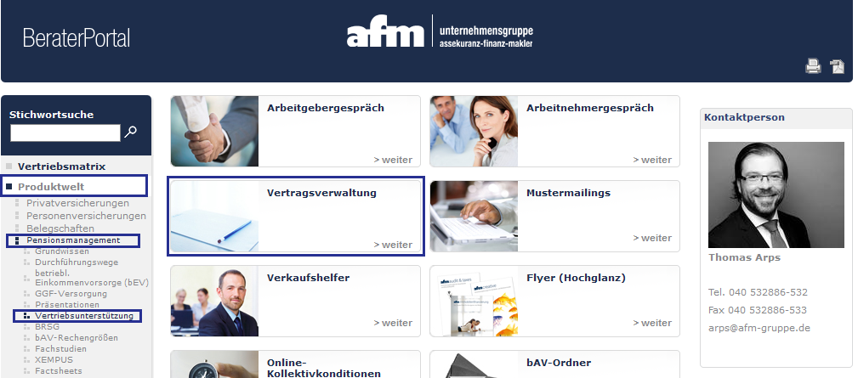
Beraterportal - Vertragsverwaltung

Slide 22
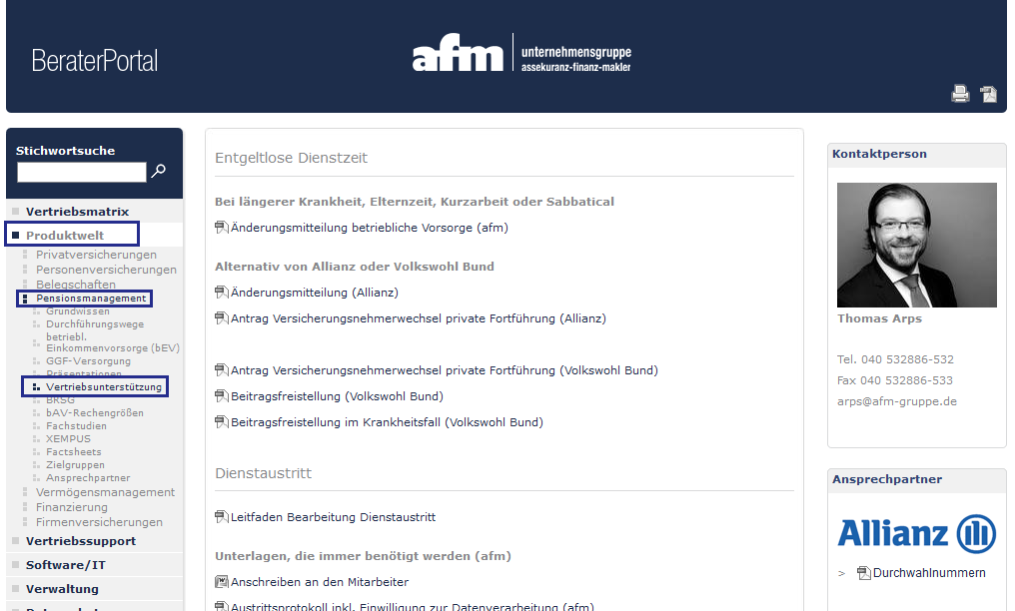
Beraterportal – Unterlagen für alle relevanten bAV-Geschäftsvorfälle

Slide 23
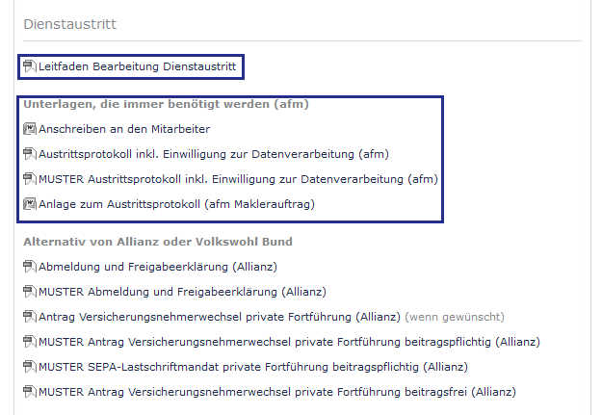
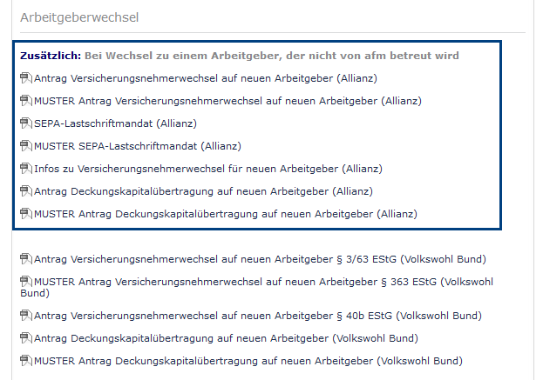
Beispiel: Mitarbeiter verlässt Unternehmen

Slide 24
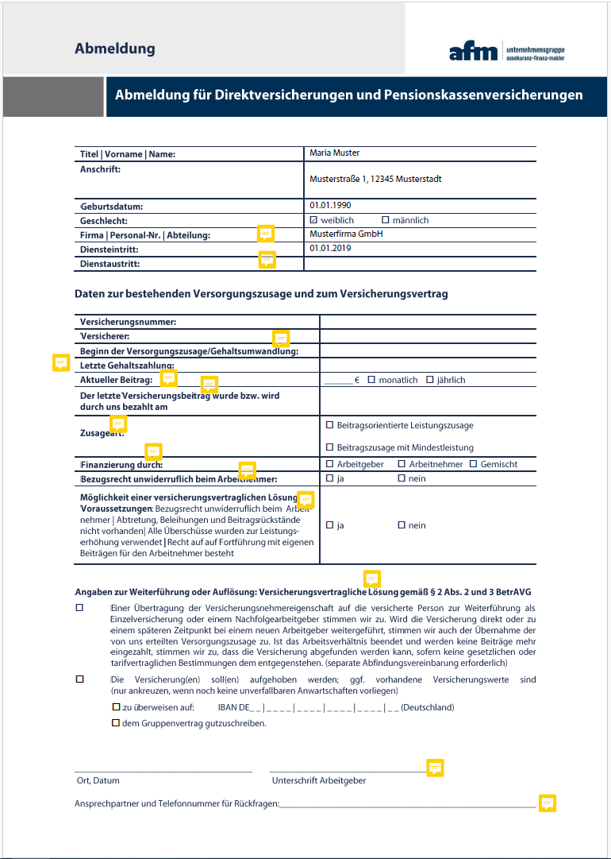
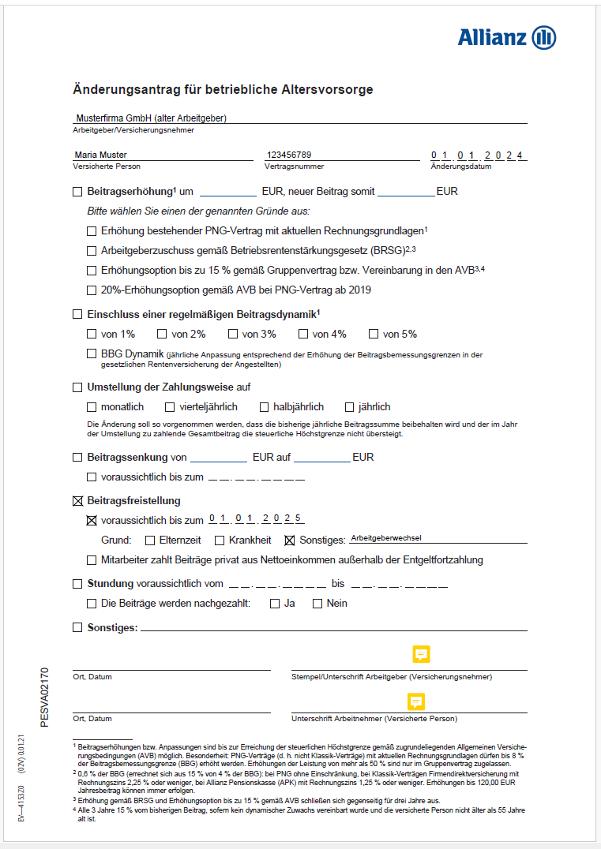
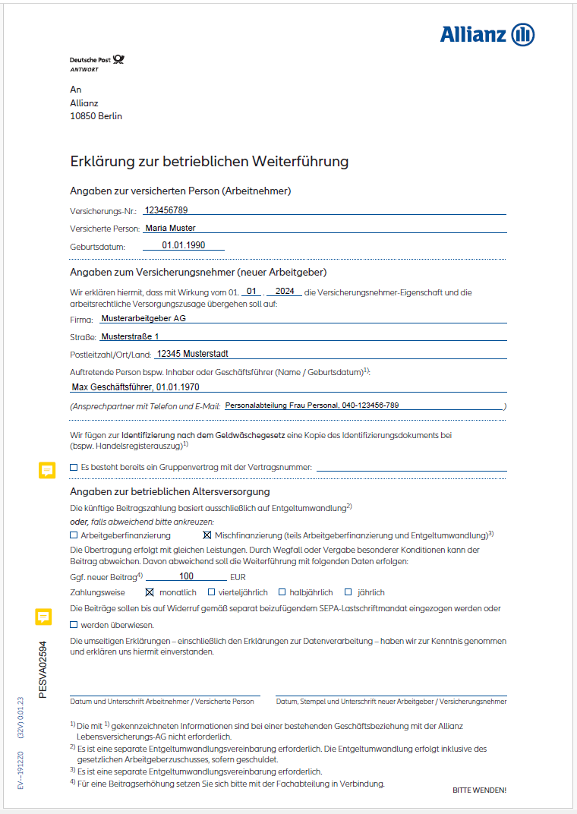
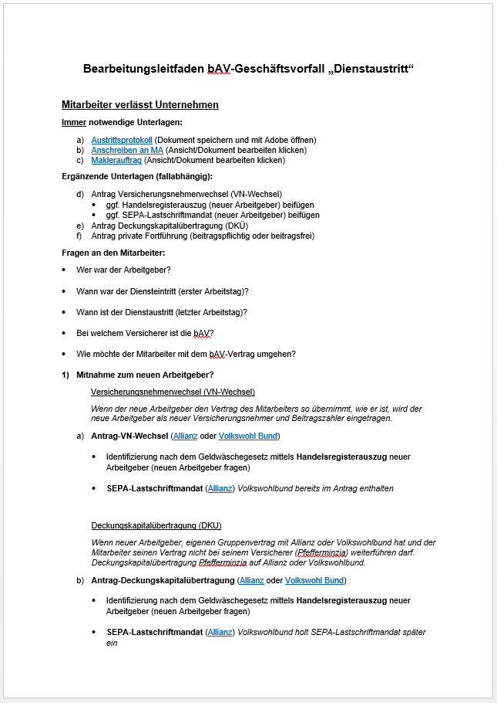
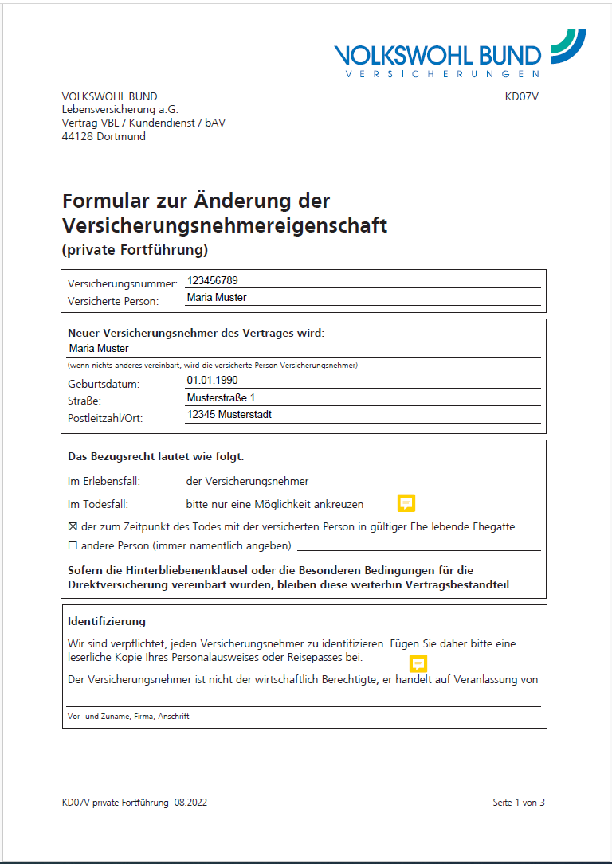
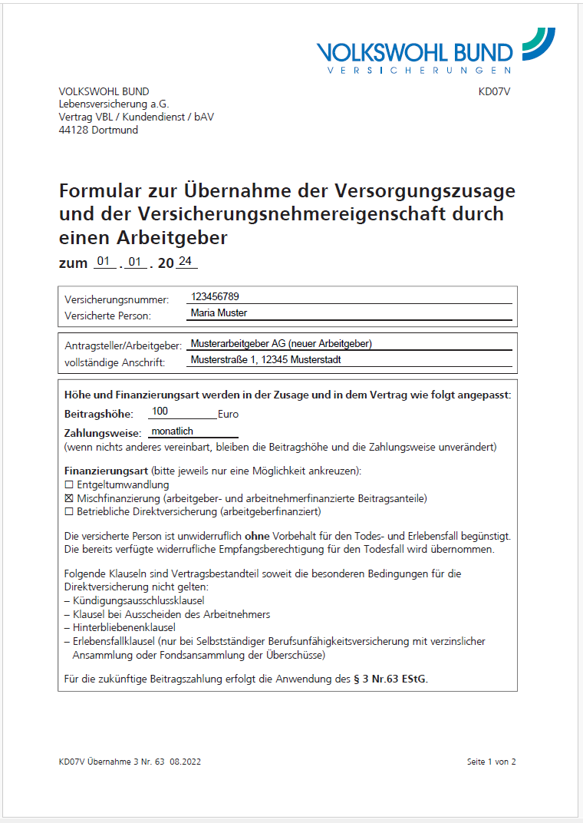

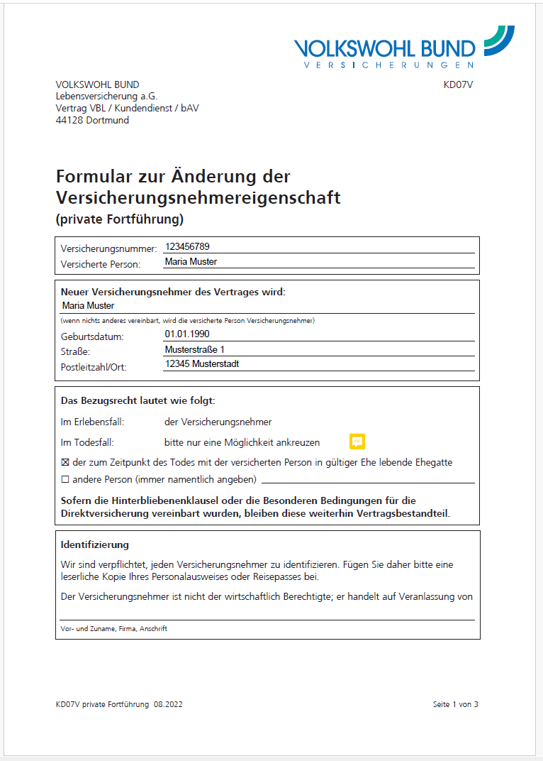
Musterdokumente und Bearbeitungs-Leitfaden DienstAustritt

Slide 25
EMPFANGSBERECHTIGTE BEI TOD – HINTERBLIEBENE
Ehepartner, eingetragene Lebenspartner
Kindergeldberechtigte Kinder (inkl. faktisches Stiefkind)
Lebensgefährte* unter bestimmten Voraussetzungen
Frühere Ehepartner
Sterbegeld an beliebige Person bis 8.000 €
(nur wenn kein berechtigter Hinterbliebener vorhanden)
Warum ist das wichtig?
Wo steht das denn?

Slide 26
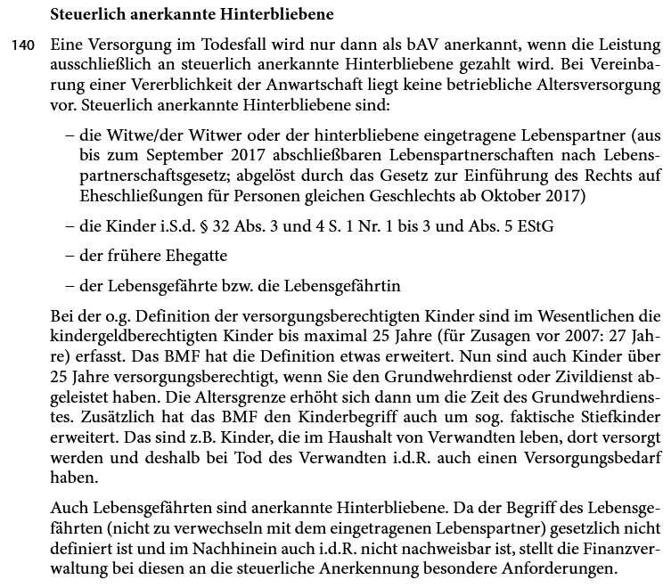
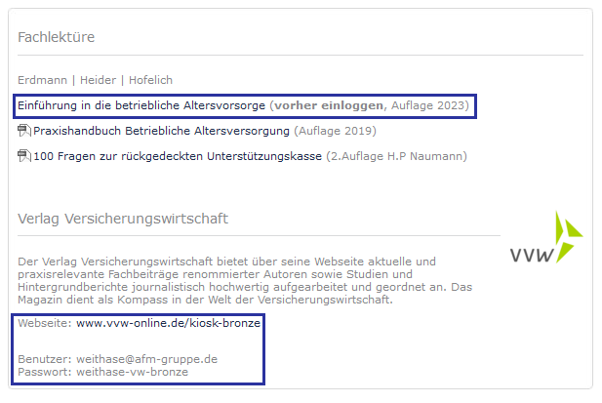
Fachlektüre im BP- Pensionsmanagement

Slide 27
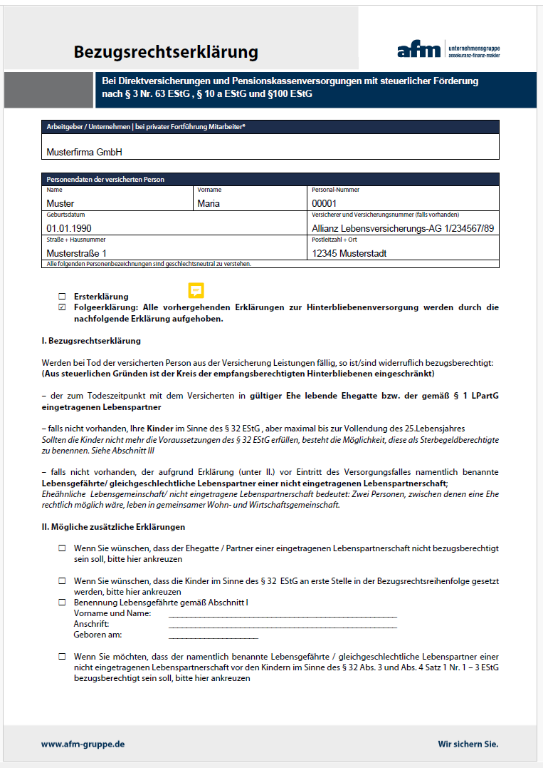
Bezugsrechterklärung

Slide 28
Ihre Fragen

